Slide 1
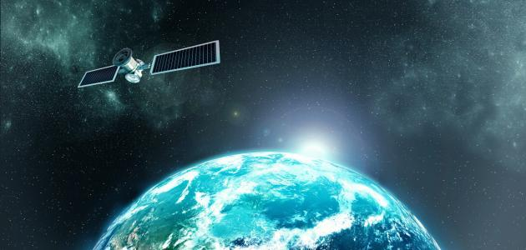
الاستشعار عن بعد
Remote Sensing

Slide 2
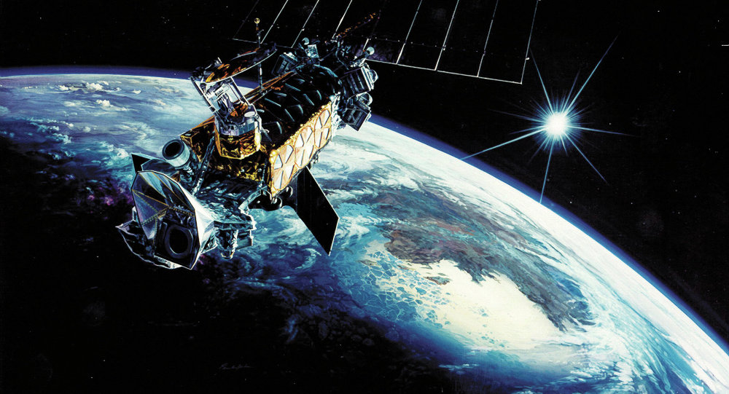
مفهومه
هو جمع المعلومات عن مساحات أو مناطق من سطح الكرة الأرضية [دول ، قارات ، أقاليم ] وذلك بالتقاطها على شكل صور رقمية باستخدام أقمار صناعية تسمى أقمار الاستشعار عن بعد.

Slide 3
طرق التقاط صور الاستشعار عن بعد الرقمية
1 ) رصد الظاهرة من خلال الحرارة المرتدة المنبعثة عنها

Slide 4
2 ) رصد الظاهرة من خلال الأشعة الكهرومغناطيسية الصادرة عنها

Slide 5
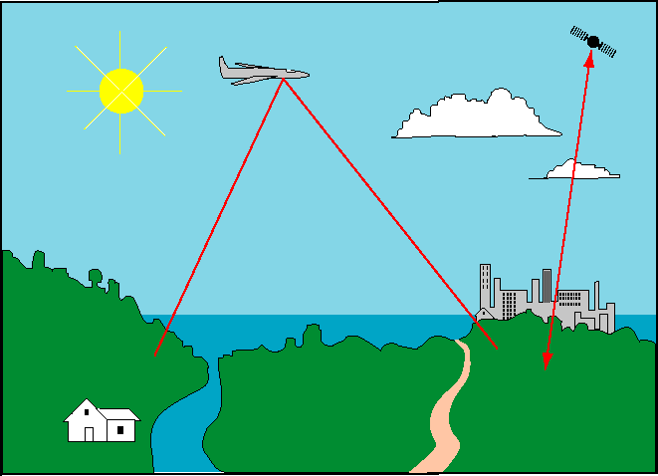
3 ) تسليط الأشعة من قمر الاستشعار عن بعد إلى المنطقة المطلوب تصويرها ثم التقط الأشعة المرتدة عن تلك المنطقة

Slide 6
الربط بالعلوم
التصوير بالموجات الحرارية : يمكن رؤية الأجسام وتصويرها من خلال الحرارة المنبعثة عنها سواء كانت حية أو جماد

Slide 7
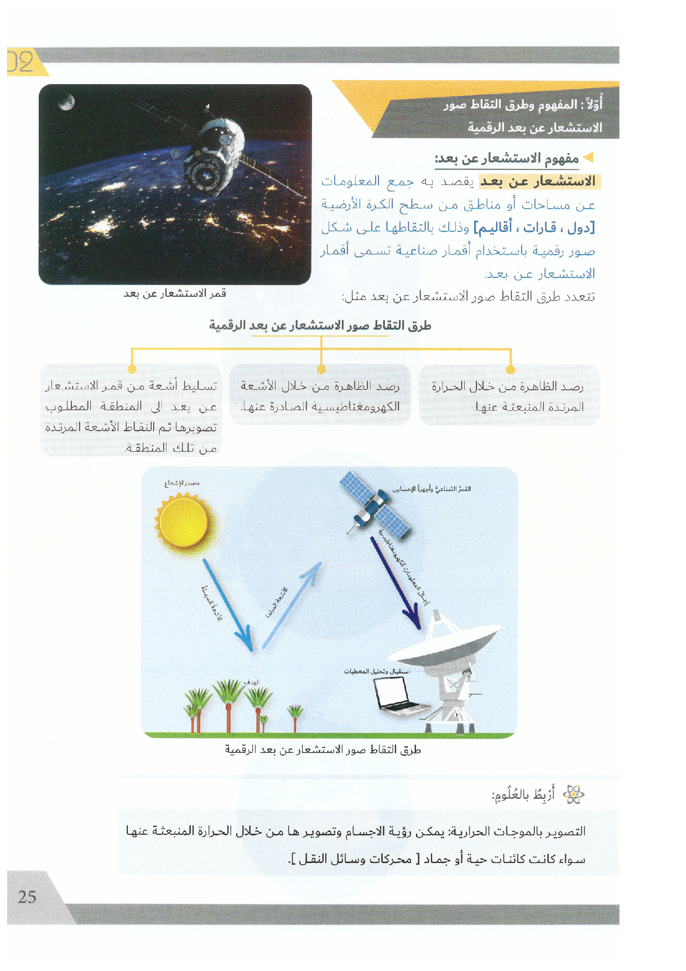
√ تعريف
اذكر
3
2
1
√ تعريف

Slide 8
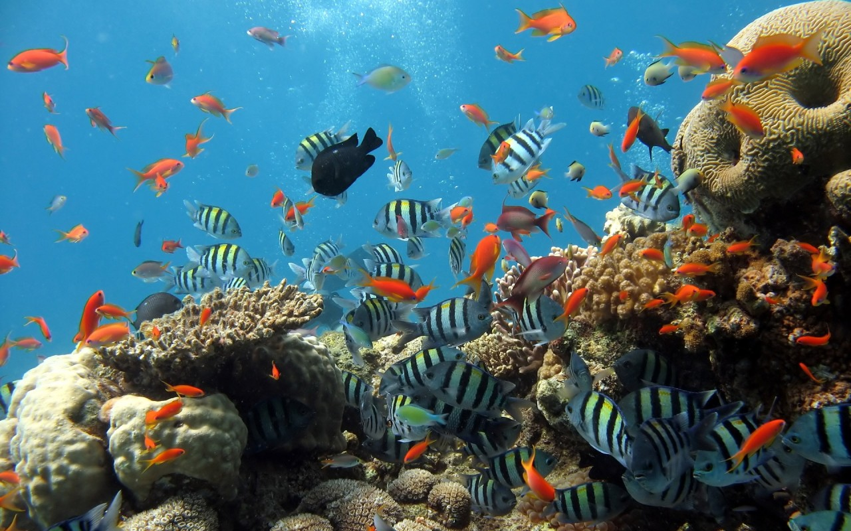
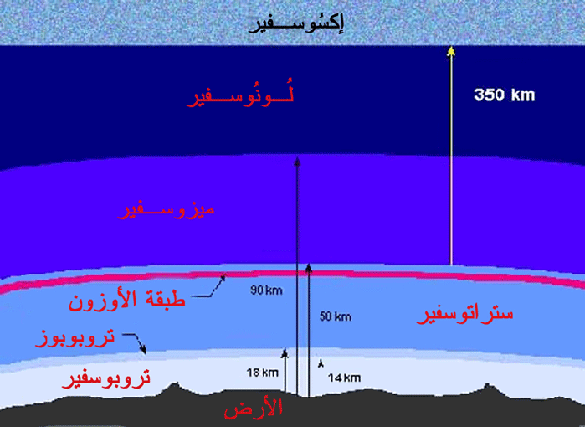
كانت الصور الجوية تقتصر على تصوير سطح الأرض فقط فإن الأقمار الاستشعار عن بعد يمكنها تصوير أو مسح سطح الأرض وما تحته من طبقات ولكن في حدود معينة كما انها قادرة على تصوير قيعان البحار والمحيطات والغلاف الجوي للأرض

Slide 9
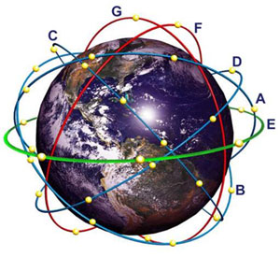
مسارات الأقمار الصناعية
أقمار صناعية تدور حول الأرض بمسارات مختلفة

Slide 10
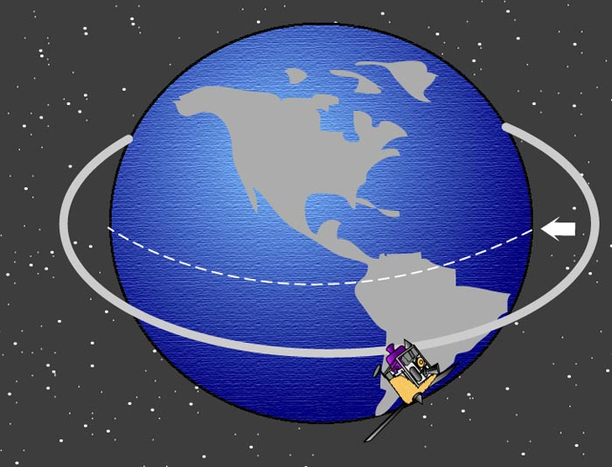
أقمار صناعية تدور من الغرب إلى الشرق فوق خط الاستواء أي في منتصف الكرة الأرضية

Slide 11
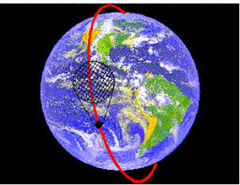
أقمار صناعية تدور حول الأرض من الشمال إلى الجنوب بمحاذات القطبين الشمالي والجنوبي

Slide 12
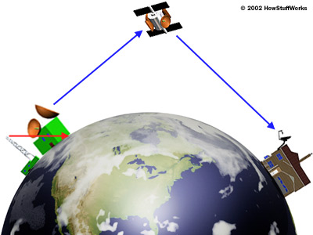
أقمار صناعية تأخذ موقعاً ثابتاً في الفضاء منها أقمار الرصد الجوي وأقمار البث التلفازي والإذاعي أو الأقمار التي يتم إرسالها لمهام محددة

Slide 13
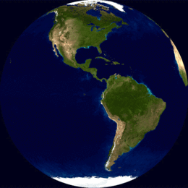

Slide 14
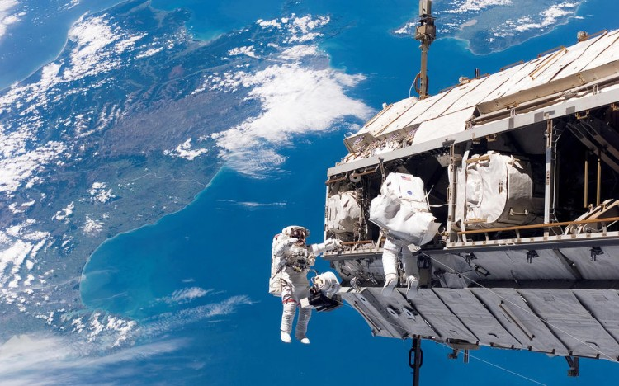
محطة الفضاء الدولية
مركز متكامل للأبحاث الفضائية يدور حول الأرض منذ عام 2000م ويعمل فيها رواد فضاء من عدة دول

Slide 15
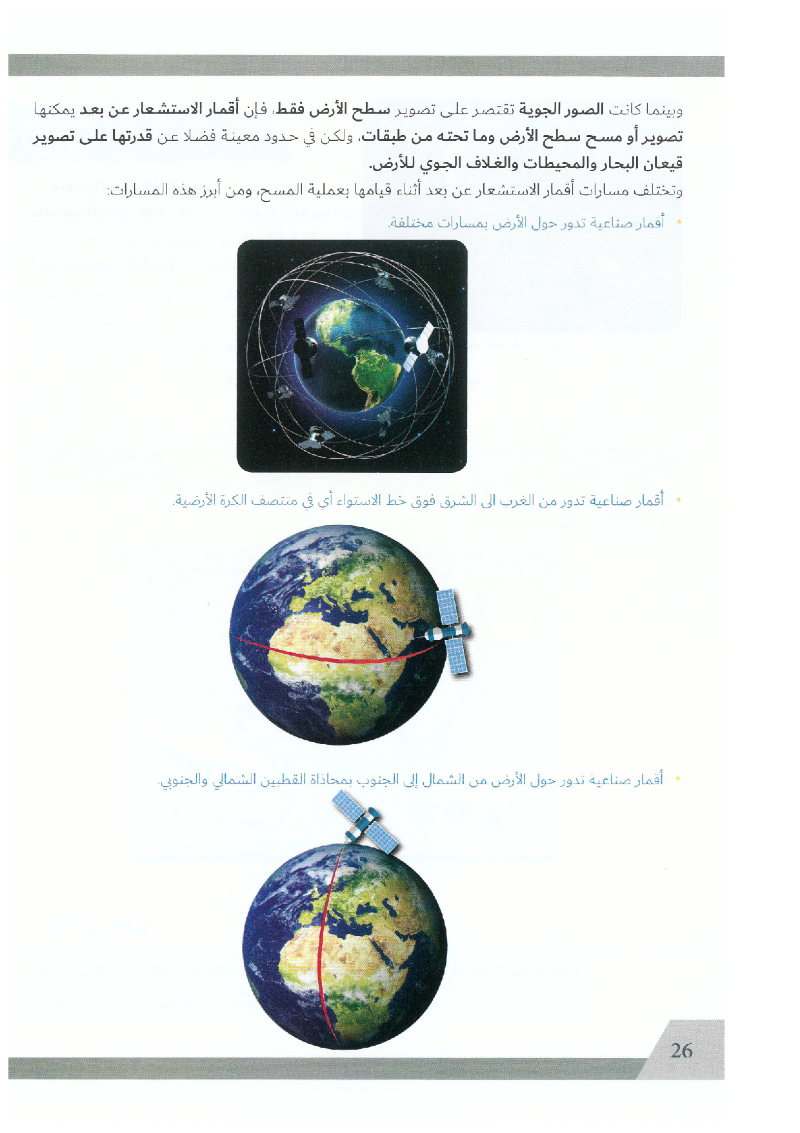
ما المدى الذي يقوم بتصويره كل من الصور الجوية واقمار الاستشعار عن بعد\؟
ما هي مسارات اقمار الاستشعار عن بعد؟
1
2
3

Slide 16
استخدامات
الاستشعار عن بعد

Slide 17
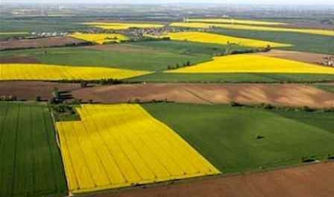
الزراعة
اكتشاف الأراضي القابلة للاستصلاح والزراعة
جمع المعلومات عن استخدام الأرض
اكتشاف هجمات الجراد في وقت مبكر الذي يقضي على النباتات
تصنيف التربة تبعا لانواعها ومشكلاتها (الجفاف-التلوث ...)

Slide 18
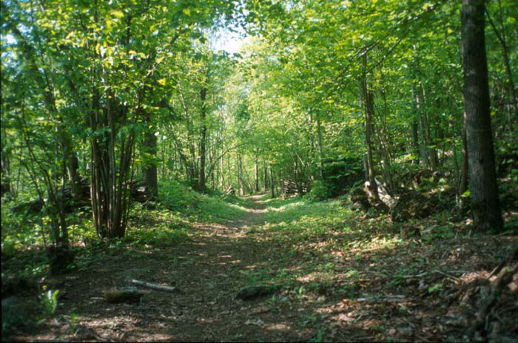
الغابات والمراعي
تقدير مساحات الغابات المقطوعة سنوياً أو التي تضررت بفعل الحرائق والفيضانات
تحديد المناطق الرعوية التي توشك على الانتهاء بفعل الافراط في الرعي
رصد الغابات والمراعي وتعرف توزيعها ومساحاتها

Slide 19
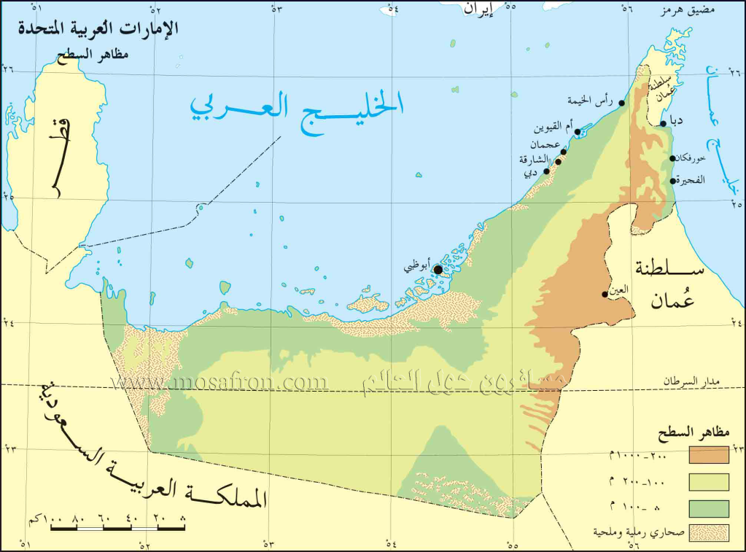
الخرائط
إعداد خرائط للمناطق التي لم يسبق مسحها وتحديث الخرائط الحالية
إنتاج الخرائط باستخدام الحاسوب بدلاً من رسمها بالطرق التقليدية

Slide 20
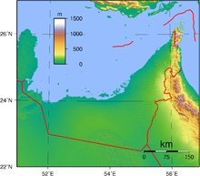
الجغرافيا
تصوير سطح الأرض (التضاريس) ورسم خرائط تفصيلية (طبوغرافية)
تحديد المواقع المناسبة لشق الطرق وبناء السدود وخطوط الأنابيب والسكك الحديدية وشبكات الكهرباء

Slide 21
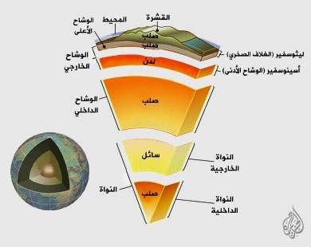
الجيولوجيا
كشف مخزون المياه الجوفية والمواقع المحتملة للمعادن
تحديد سمك الطبقات وتعرف مناطق الانكسارات والالتواءات فيها
تصوير الصخور السطحية وامتدادها

Slide 22
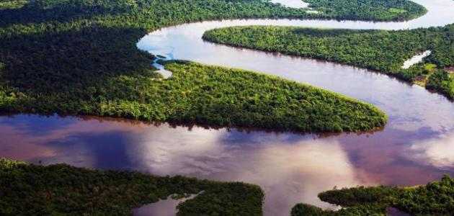
المياه
تقدير حجم الموارد المائية العذبة مثل الأنهار والبحيرات والمياه الجوفية السطحية
رسم خرائط دقيقة للبحار والمحيطات من حيث الامتداد والعمق والتضاريس
رصد مناطق التلوث وتجمعات الأسماك

Slide 23
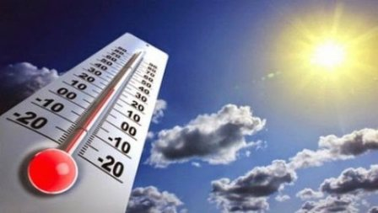
الأرصاد الجوية
التنبؤ بالطقس واكتشاف الأعاصير والعواصف قبل وصولها والتحذير منها ومتابعتها

Slide 24
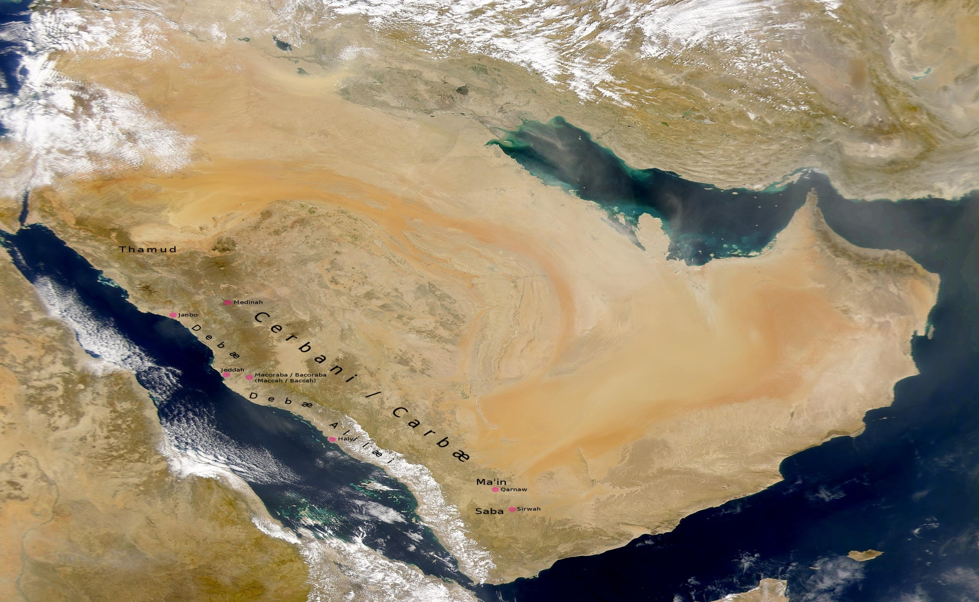
حدد على الصورة دول الخليج – موقع أبو ظبي والكويت – المسطحات والمضائق
مضيق هرمز
الخليج العربي
الكويت
البحرين
ابو ظبي
خليج عمان
قطر
الامارات
السعودية
عمان
البحر الاحمر
اليمن
مضيق باب المندب

Slide 25
√ تعريف
√
حفظ 3 نقاط من كل استخدام

Slide 26
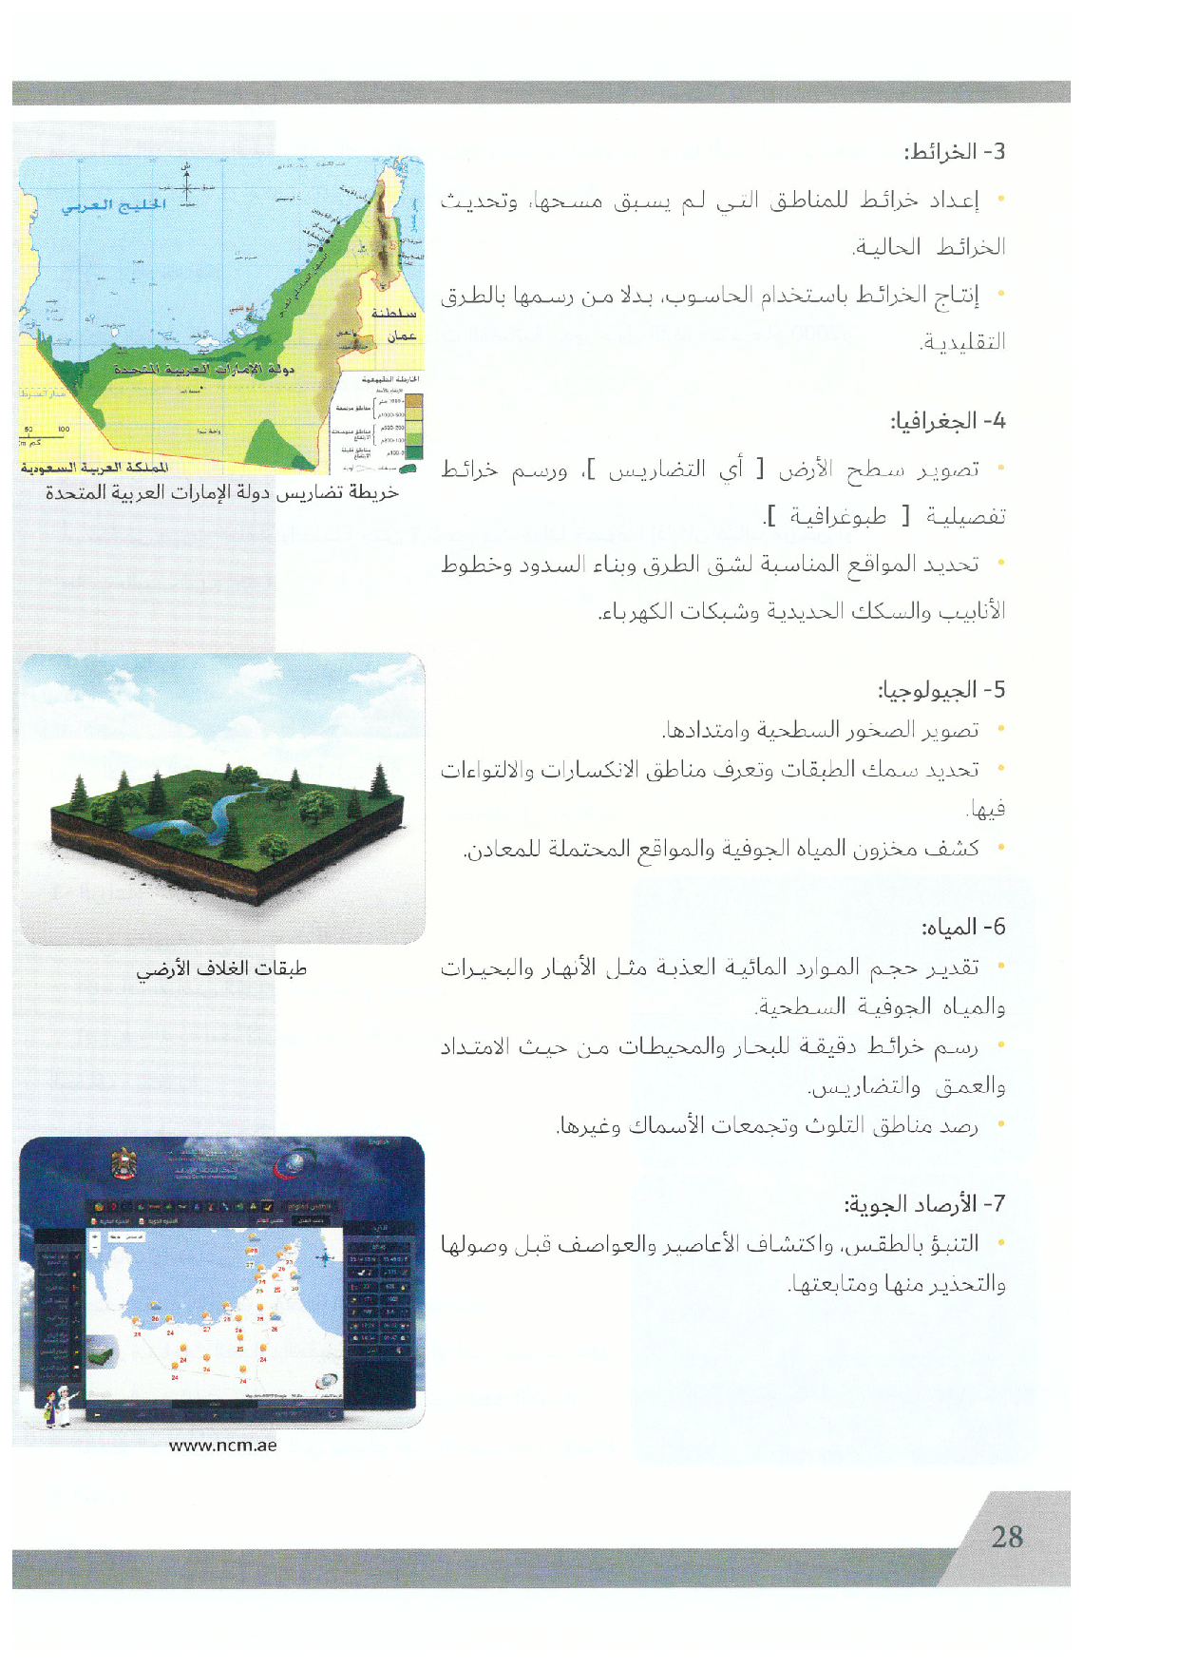

Slide 27
مهارات تفسير صور الاستشعار عن بعد
1 – تعرف المكان الذي تغطية الصورة وقد يكون دولة أو جزء من دولة أو مدينة أو قارة ...
2 – قارن الصورة بخريطة للمكان نفسه لكي تساعدك على فهم صورة الاستشعار بدرجة أكبر.
3 – حلل الظاهرات الأساسية المتضمنة في الصورة مثل ظاهرات طبيعية (جبال – هضاب – سهول – اليابس – الماء ...)او بشرية (مدن – موانئ – طرق ...)
4 – اكتشف النمط السائد للظاهرات الجغرافية مثل الجبال او السهول ...
5 – توصل الى استنتاجات وتعميمات عن المنطقة التي تعرضها الصورة

Slide 28
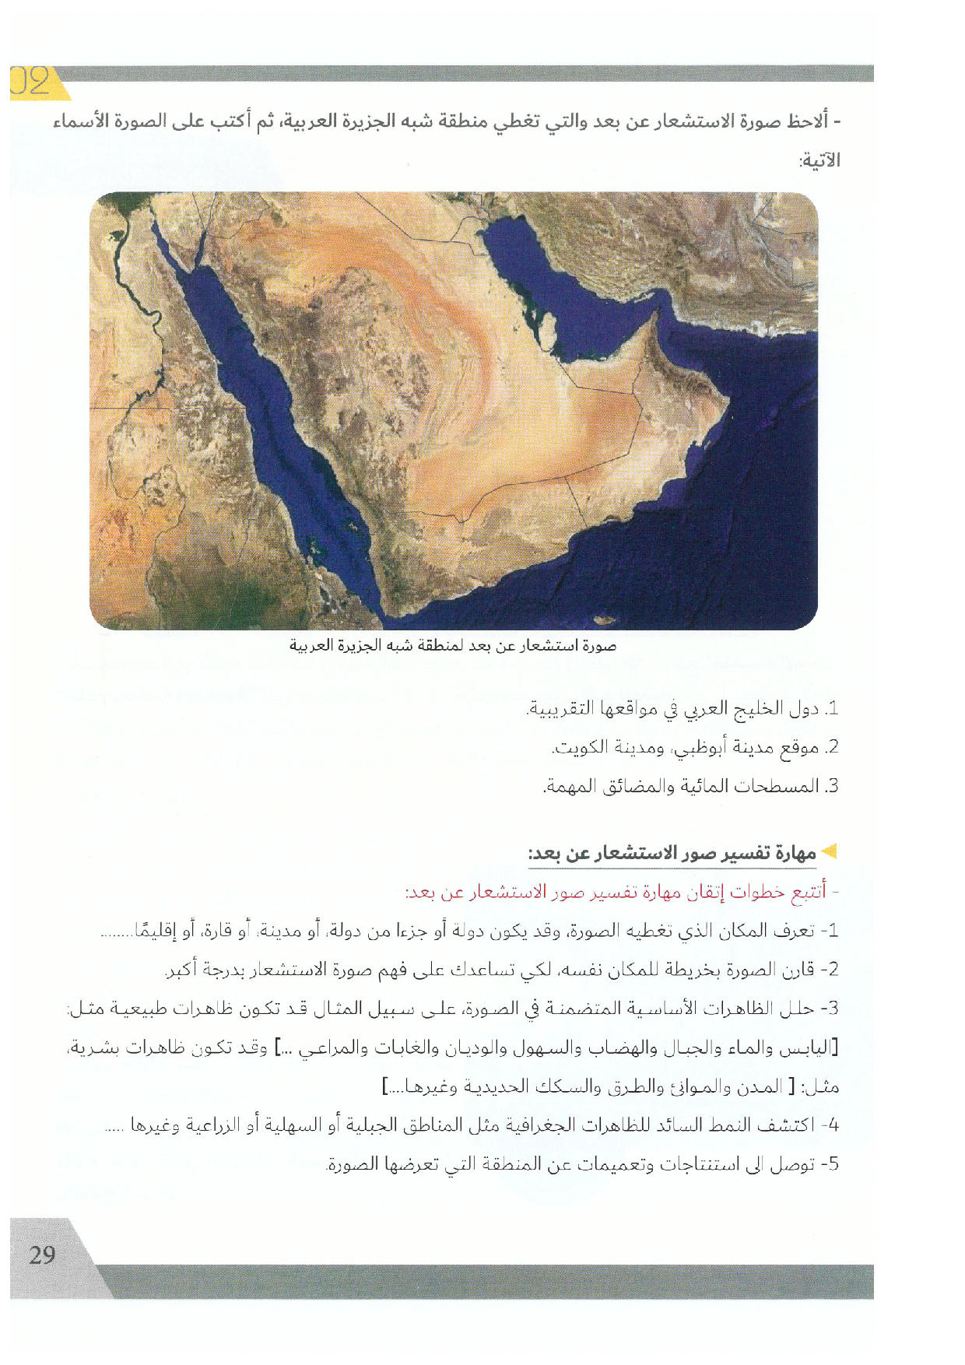
حفظ النقاط بالترتيب

Slide 29
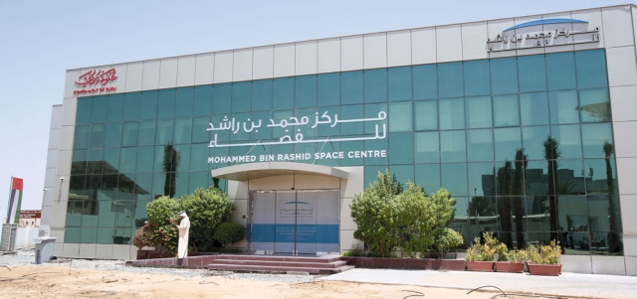
مشاريع فضائية إماراتية
بدأت رحلة تصنيع الأقمار الصناعية في دولة الامارات في عام 2006م مع «مؤسسة الامارات للعلوم والتقنية المتقدمة « التي ضمت فيما بعد الى مركز محمد بن راشد للفضاء عند تأسيسه في العام 2015م بمرسوم أصدره صاحب السمو الشيخ محمد بن راشد آل مكتوم نائب رئيس الدولة رئيس مجلس الوزراء حاكم دبي وأطلق مشاريع تدعم قطاع الأقمار الصناعية مثل:

Slide 31
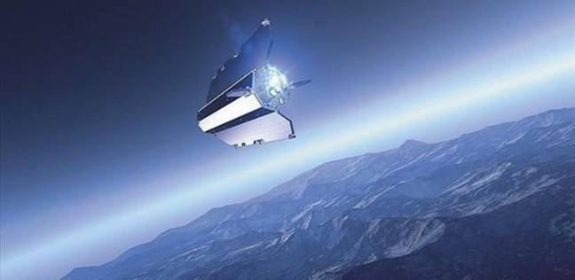
خليفة سات
هو أول قمر صناعي للاستشعار عن بعد يتم صناعته على أيدي كفاءات إماراتية في مقر مركز محمد بن راشد للفضاء داخل مختبرات خالية من الغبار 100%
سيكون خليفة سات القمر الصناعي الثالث والأكثر تقدماً من الناحية التقنية الذي ترسله الامارات الى الفضاء وسيوفر صوراً فضائية فائقة الجودة تلبي احتياجات المؤسسة الحكومية والقطاع الخاص.

Slide 32
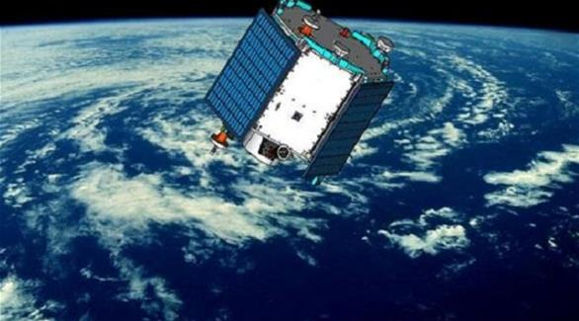
موعد الاطلاق عام 2018م
يستمر العمل على انجاز القمر الصناعي خليفة سات وفق الجدول الزمني المحدد لاطلاقه عام 2018م ووقع الاختيار على الصاروخ _H-IIA التابع لشركة ميتسوبيشي للصناعات الثقيلة لينطلق بالقمر من قاعدة مركز تانيغاشيما للفضاء في اليابان وعند دخول خليفة سات في مداره بنجاح يكون الامارات رسخت مكانتها عالمياً كدولة مطورة ومصنعة للأقمار الصناعية

Slide 33
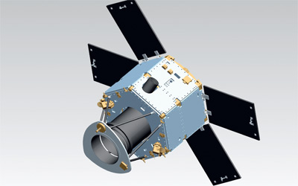
دبي سات
في عام 2006م عقد مركز محمد بن راشد للفضاء شراكة استراتيجية مع ساتريك انيشيتف في كوريا الجنوبية لنقل المعرفة في أول مشروع قمر صناعي دبي سات 1 وفيما بعد دبي سات2 لامتلاك تقنيات تصنيع الاقمار الصناعية لتحقيق رؤية القيادة الرشيدة بأخذ الامارات نحو عصر اقتصاد المعرفة والتقنيات والصناعات الفضائية

Slide 34
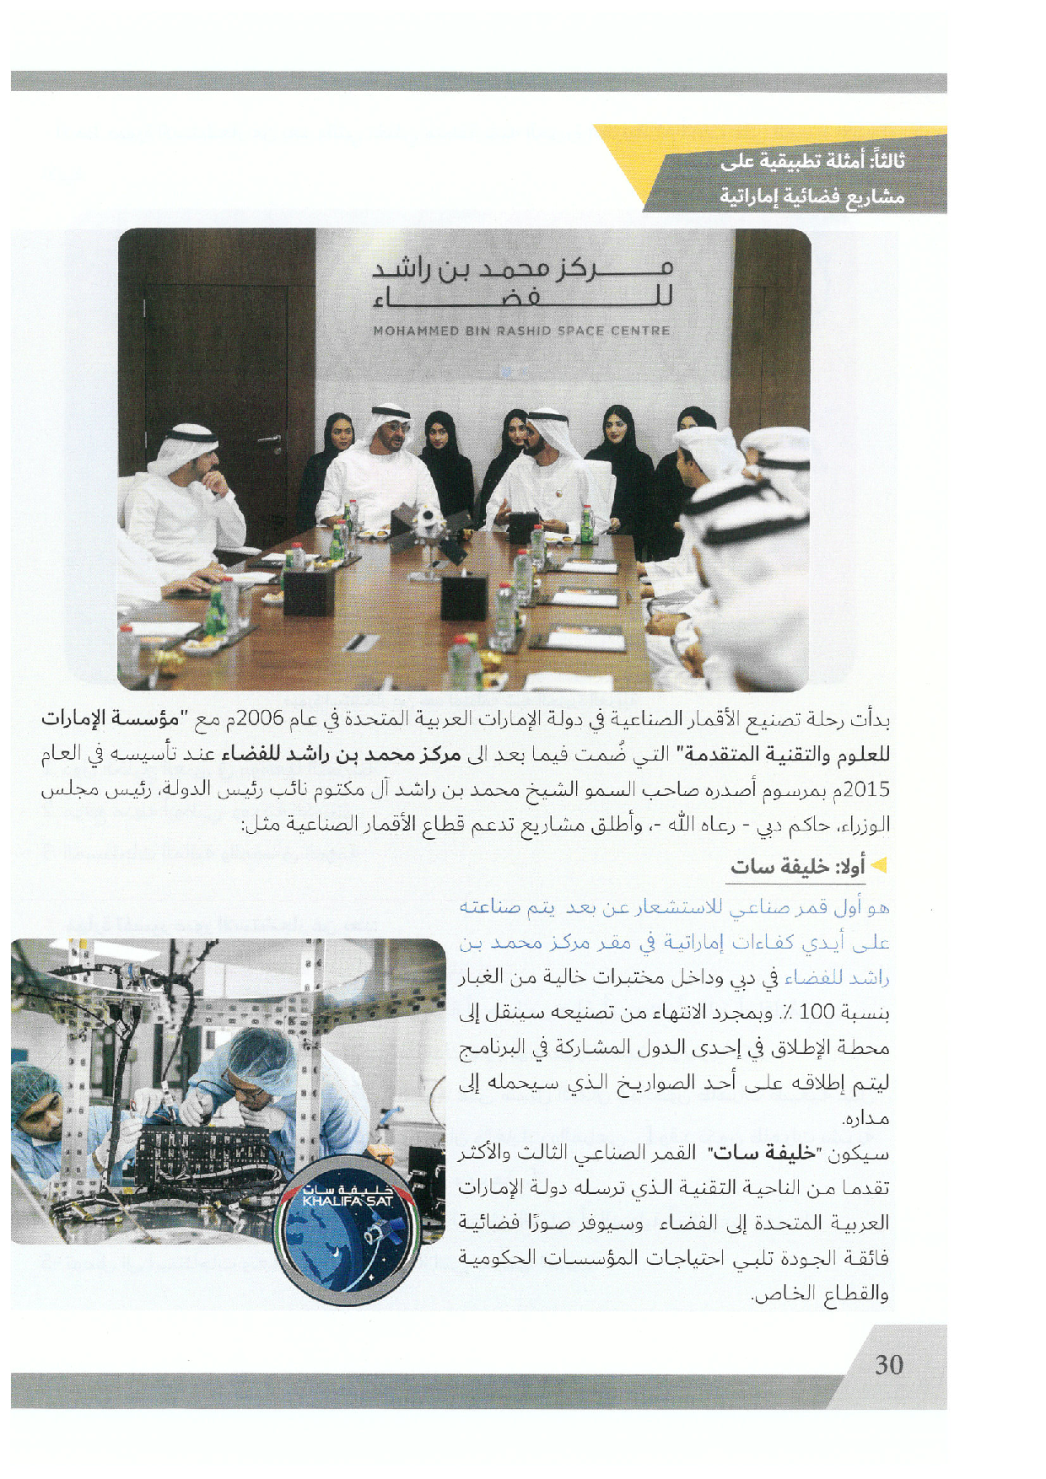
√ تعريف
خصائصه
1
2
3

Slide 35
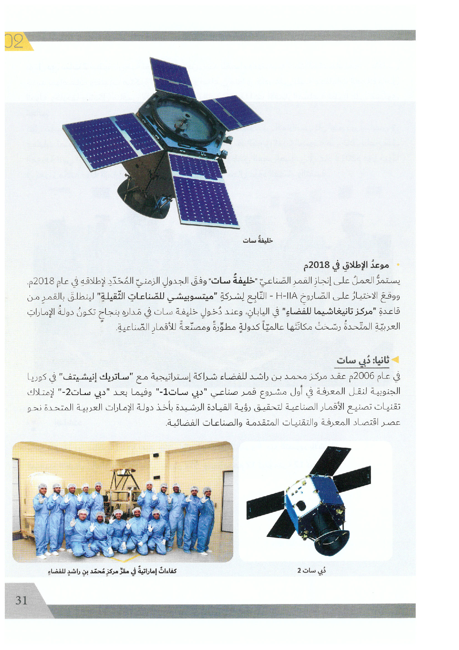
متى؟
ما الهدف من دبي سات؟

Slide 36
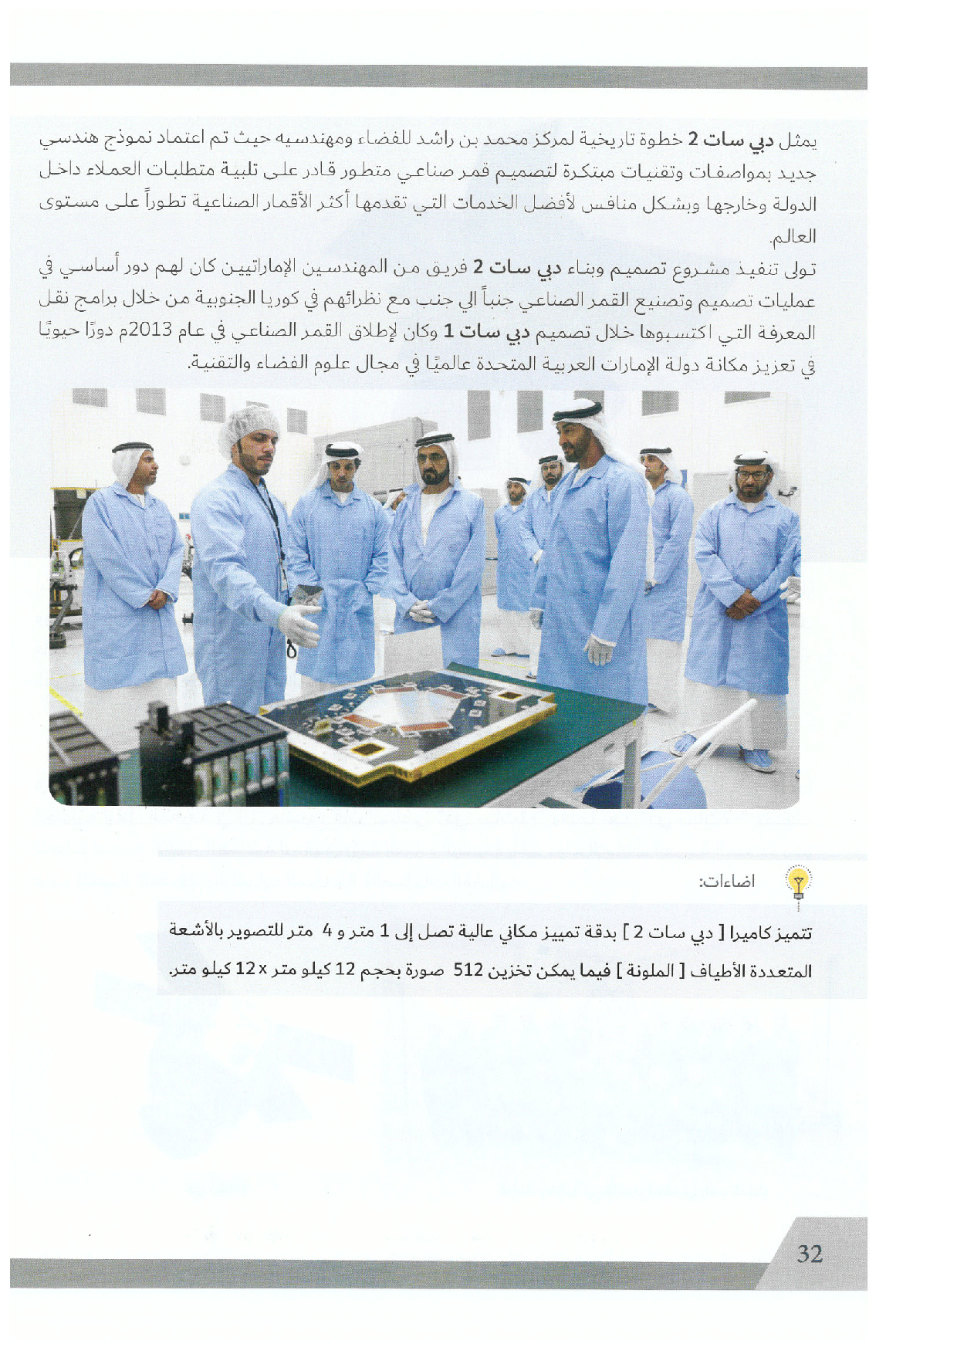
ما الهدف من دبي سات2؟
أ / عبدالرازق عطاالله

